Slide 1
CAPSTONE DESIGN
2017. 07. 10
HAN조
박정근, 박성재, 양동규

Slide 2
총괄 제작 계획
하반신 보조를 위한 다목적 작업의자 개발
기존 작업의자는 바닥에 깔판모양됬다가 일어났다가 되는 방식
기존 의자에 ADD-on
누운 상태에서 등을 들어올리면 의자의 등받이가 등을 따라 올라와 의자 형태로 변화
(13참조 등판이 아니라 목부분으로 알고 있었는데 등판 독립운동 여부?)
특정스마트폰을 등록하여 스마트키처럼 사용가능
기존구조에서 사람의 체형에 맞게 크기 조정 가능 (등 엉덩이 부분 여행용 가방처럼?)
신호주면 소리나서 어디있는지 알 수 있음
(too much?,제동기능 추가시 경적사용 가능으로 ok)
옆에서 무릎 위로 나오는 조그만 작업대 장착
상승 하강 속도 조절 가능
작업등 달기
보조용 작업팔 장착(스마트폰 거치대 처럼)
12~24볼트 전기포트
소형 에어 콤프레샤 장착
http://storefarm.naver.com/j-hi-joon2/products/675659830?NaPm=ct%3Dj4xgbn40%7Cci%3D13754b5040dfa78139b2e4906baee247d472367f%7Ctr%3Dslsl%7Csn%3D410372%7Cic%3D%7Chk%3Dd41fcd66747e62310230d626cfc2e9bd36e8ea16
이거였음 그때 -> 시거잭 타입용
http://ssanguard.tistory.com/306 전기-> 시거잭 만들기 방법
가죽 소재의 외관 (의자의 용도를 바꾸기 c 참조)
엉덩이 평행 유지
등판 독립운동을 위한 기계적 장치
혹여 모터의 위치를 바꿀수 있는가
라체트 기어의 사용 여부 (고정을 위하여?)
배터리 및 모터 장착부 추가 구상
배터리량 체크 (눈에 잘보이게)
.
의자의 용도를 바꾸기
작업 의자가 아닌 휠체어로 사용목적 변경 : 뒷부분의 바퀴를 전동휠체어 바퀴로 바꾸고 구동장치도 추가하여 전동휠체어로 쓸 수 있게 한다. 전동휠체어에 장애인들이 타기 어려운데 의자가 바닥에 누운 침대형태로 변화할 수 있다면 타기 훨씬 쉬울것이다.
의자에서 의료기기 연동 기능 추가 (의료기기라 하면 무엇을 뜯하는가?)맥박
제동기능 추가 (전륜 후륜)
시트 메모리폼 (ADD-on의 11 참조)
비상연락버튼

Slide 3
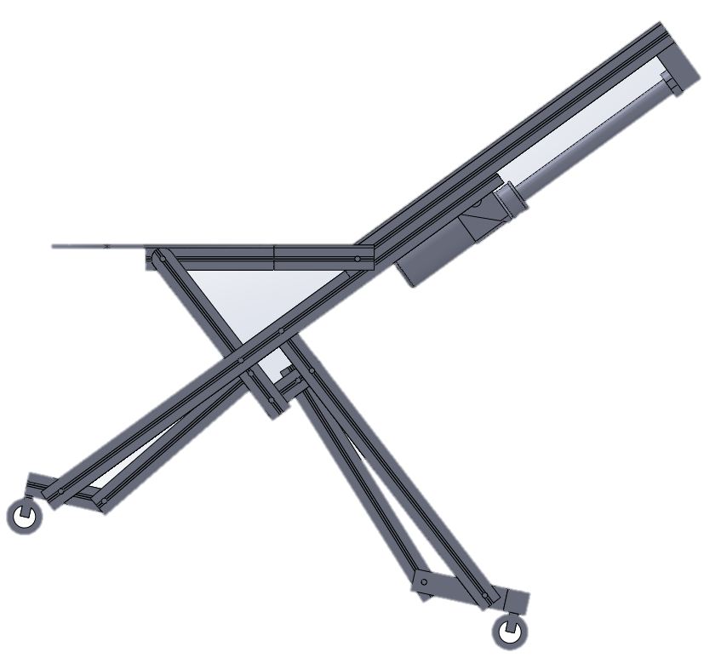
손 안쓰고 구동 하기
등판에 감압센서를 상, 중, 하 위치에 배치하여 등이 완전하게 등판에서 떼지면 알아서 일어나는 옵션을 넣는다. 이기능은 ON/OFF 가 가능하다.
추가로 머리받침을 장착하여 머리위치가 언제나 머리받침에 정확히 닿을 수 있다면

Slide 4
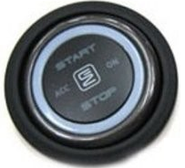
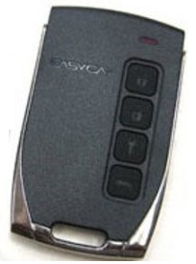
블루투스 (스마트폰 연동)
스마트키
경적

Slide 5
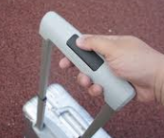
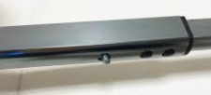
기존구조에서 사람의 체형에 맞게 크기 조정 가능
등받이와 엉덩이 받침의 위치를 조종할 수 있게 바꿔본다.

Slide 6
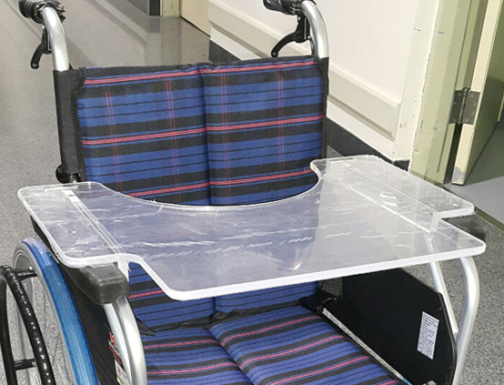
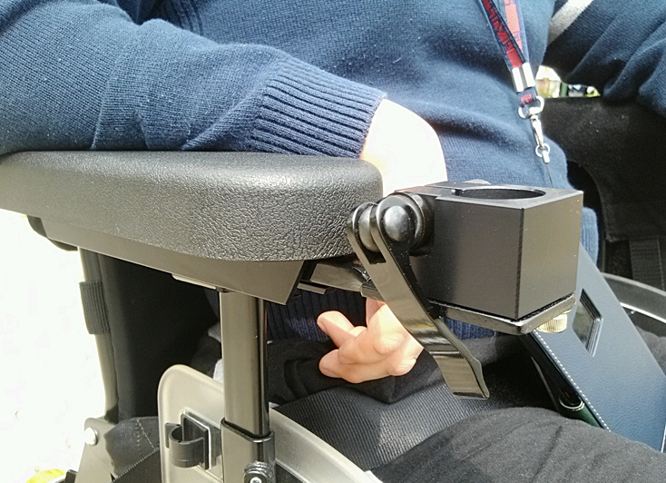
옆에서 무릎 위로 나오는 조그만 작업대 장착
보조용 작업팔 장착(스마트폰 거치대 처럼)
안보이겠지만 축이랑 회전 피피티로 다시 넣을 생각
여기 양식 몰라 힘들어 안해

Slide 7
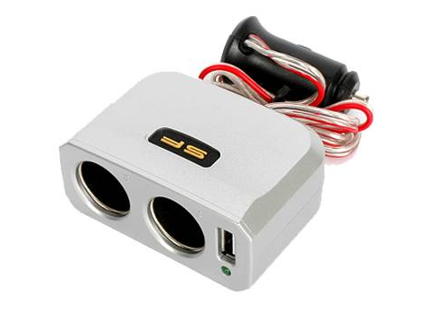
작업등 달기
12~24볼트 전기포트
어깨 위쪽에 장착하거나 따로 장착할 수 있게 한다.

Slide 8
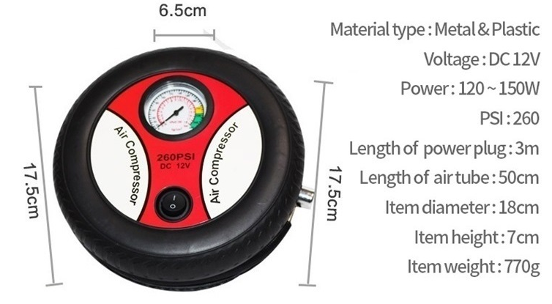
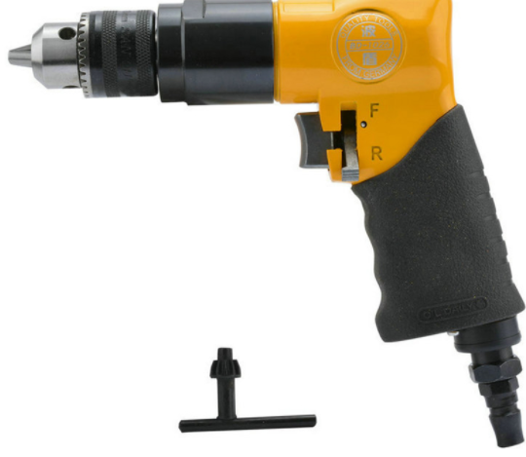
소형 에어 콤프레샤 장착
바람만 넣는 용도가 아니라 에어 콤프레셔를 쓰는 임팩트(공기드릴) 을 쓸때도 사용할 수 있다.

Slide 9
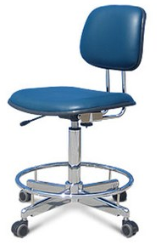
가죽 소재의 외관 (의자의 용도를 바꾸기 c 참조)
의자의 등받이와 엉덩이 받침을 아크릴판에서 의자 쿠션으로 바꾸기

Slide 10
엉덩이 평행 유지
의자의 앞부분을 바꿔서 상승, 하강 할때 땅과 평행을 유지하게 한다

Slide 11
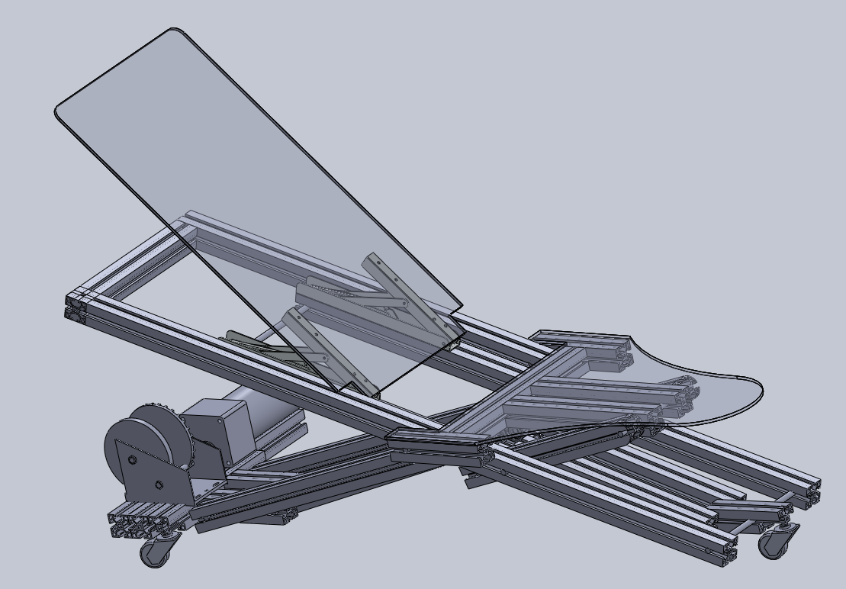
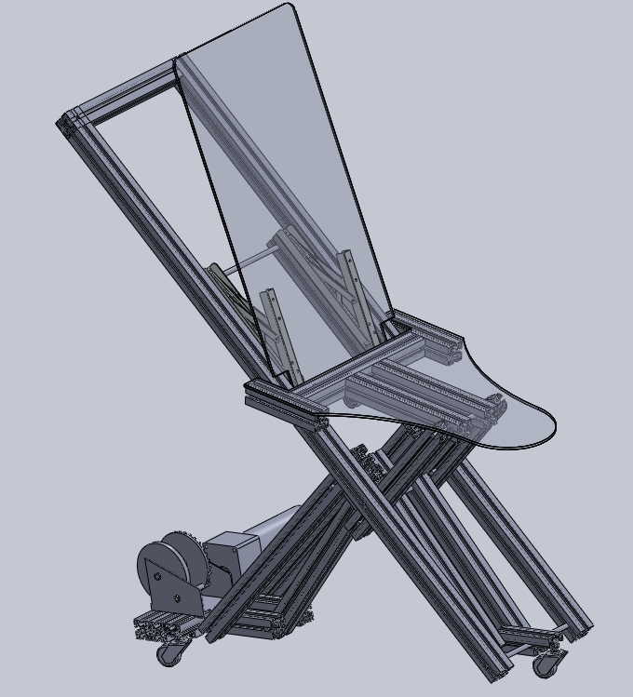
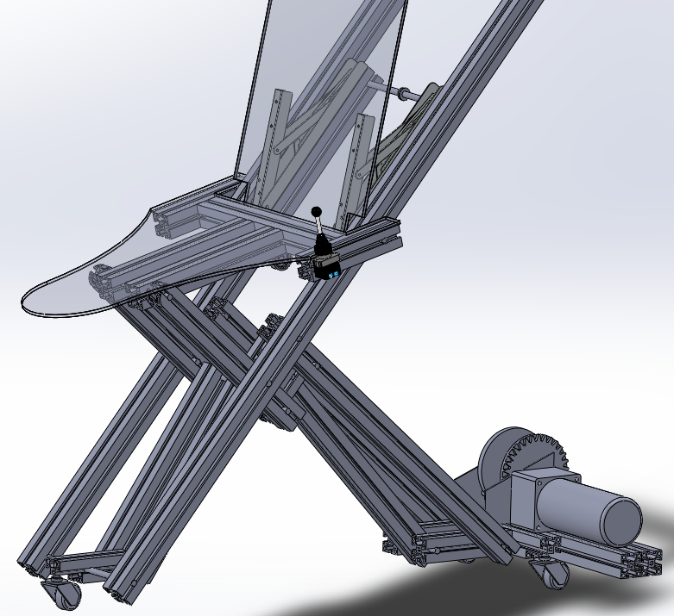
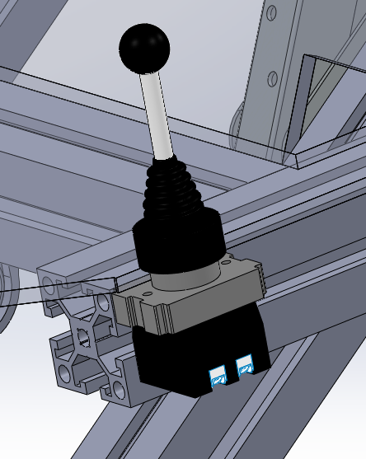
등판 독립운동을 위한 기계적 장치
상승하강과 상관 없이 등판의 각도를 따로 조절할 수 있게 만든다.

Slide 12
모터의 위치를 변경
무게줌심이 뒤에있다보니 실제로 탑승하여 움직일때 뒷부분이 쏠리는 현상이 있어 사람탑승을 고려하여 무게중심을 찾아 그 부분에 배치할 수 있는 방법 생각중

Slide 13
라체트 기어의 사용
의자에 사람이 실제로 앉으면 모터의 정지토크가 사람의 무게보다 약하기 때문에 살짝 밀려 내려가는 현상이 있음 라체트 기어를 기구의 상승 하강할때 쓰는 윈치에 설치하여 사람이 앉았을때 밀려내려가는 현상을 사전차단한다.

Slide 14
의자의 용도를 바꾸기
전동휠체어
장애인들이 타기 어려운데 의자가 바닥에 누운 침대형태로 변화할 수 있다면 타기 훨씬 쉬울것이다.
의자에서 의료기기 연동 기능 추가 (의료기기라 하면 무엇을 뜯하는가?)맥박
제동기능 추가 (전륜 후륜)
시트 메모리폼 (ADD-on의 11 참조)
비상연락버튼

Slide 15
감사합니다

